Slide 1
IoT 최종발표
스마트 홈
2조
도시영, 박민조, 백형학

Slide 2
1
목차
프로젝트 기획
2
프로젝트 기능 소개
3
각 파트 별 원리
4
소프트웨어 구성
5
역할 분담
6
프로젝트 느낀점
7
시연영상

Slide 3
1. 프로젝트 기획

Slide 4
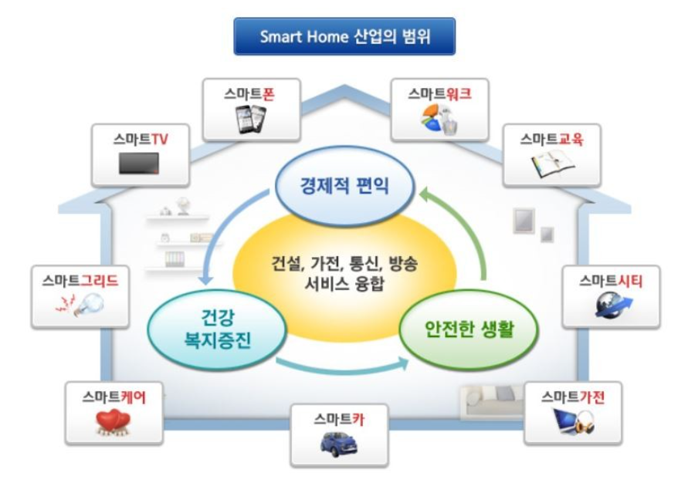
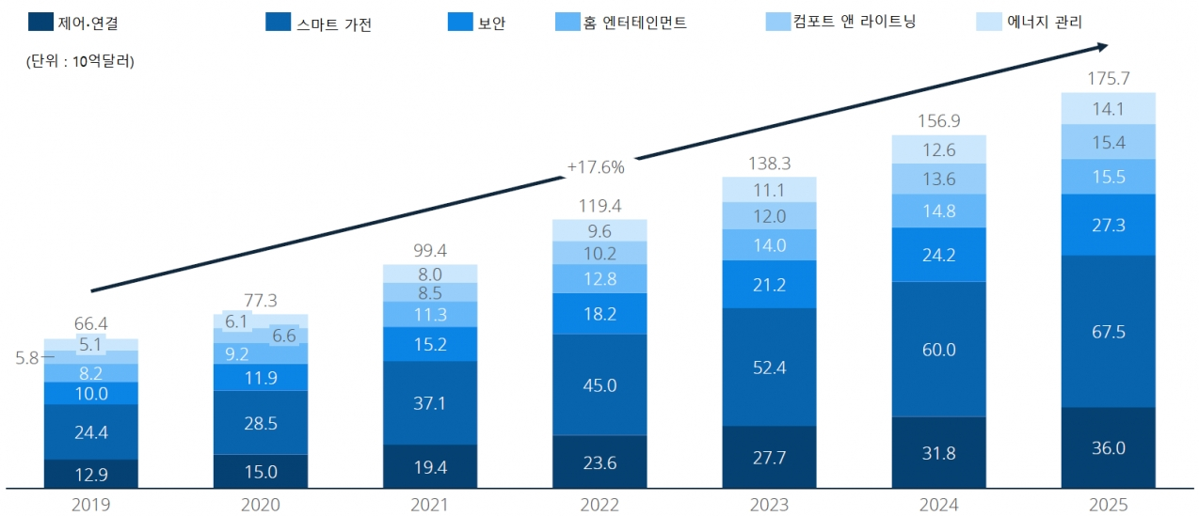
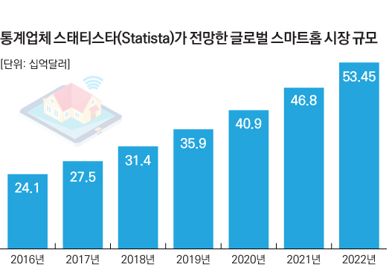
1 . 프로젝트 기획
범용성
기능 별 전체 매출 증가
글로벌 매출 증가
가전 , 자동차 , 의료 ,교육 ,복지 등 다양한 분야에서 이용 가능 서비스
스마트 홈 관련 서비스 평균 2025년까지 약 10% 증가
글로벌 스마트 홈 시장 규모 지속적 증가
Notes:
2015년 통신사의 iot서비스와 인공지능 스피커를 시작으로 가전제품 및 에너지 관리, 건설 및 주거 공간에 적용되며 여러 분야에서 사용량이 증가하였고, 제품의 매출과 글로벌 시장 매출이 증가하고 있으며, 시장의 흐름에 맞춰 홈 서비스 로봇 판매 증가와 사용자가 개별적으로 스마트홈을 추진하는 사례도 증가하고 있습니다. 이러한 흐름에 낯선 사람들도 참고하며 쉽게 접근할 수 있는 스마트홈의 가이드라인을 제시하고자 합니다.

Slide 5
2. 프로젝트 기능 소개

Slide 6
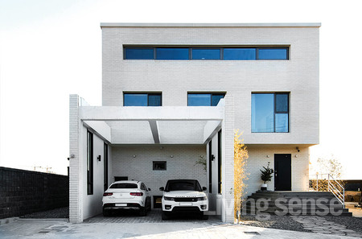
2 . 프로젝트 기능 소개
택배 수령 로봇& 주차 출입 시스템
스마트 창문 & 조명
스마트 도어락

Slide 7
2 . 프로젝트 기능 소개
● 스마트 도어락
라즈베리파이와 OpenCV를 이용한 사용자 얼굴인식
지문인식 센서를 통한 보안강화

Slide 8
2 . 프로젝트 기능 소개
● 택배 수령 로봇 & 주차 출입 시스템
부재 시 라인트레이싱을
이용하여 로봇이 택배 수령
등록된 차량 및 외부차량
출입 시스템

Slide 9
2 . 프로젝트 기능 소개
● 스마트홈 내부 시스템
센서, 날씨 API 조회를 통한 장고 API서버 운용
led, 창문 상태 조절 구현 및 APP 조회 기능

Slide 10
3. 각 파트 별 원리

Slide 11



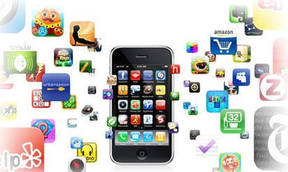
3. 각 파트별 원리
- 스마트 홈 도어락
집 주인이면 ->1
외부인이면 ->0
저장된 지문의 Id 값을 반환
동시에 일치시
도어락 Open
택배기사이면

Slide 12
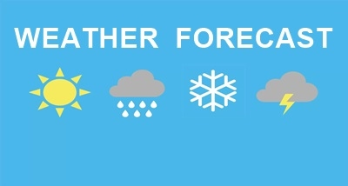

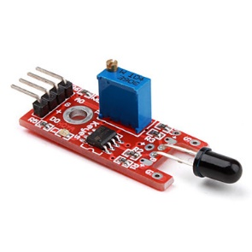

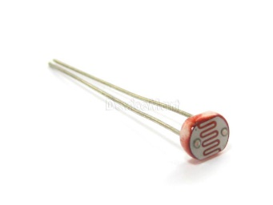

3. 각 파트별 원리
- 스마트 홈 내부
OpenApi
날씨 정보 확인
화재 발생시
빨간색 LED ON
밤이 되면
LED ON

Slide 13

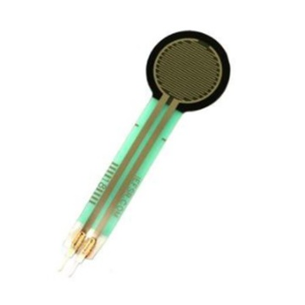
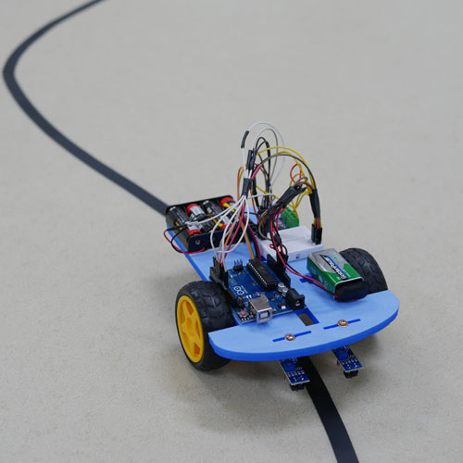

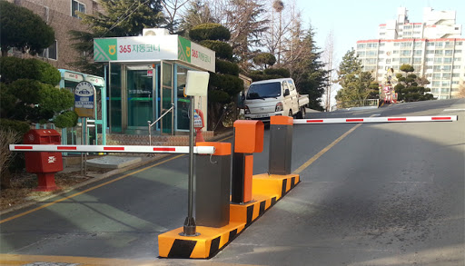
3. 각 파트별 원리
- RC카 주차관리 시스템
택배가 도착했을 시
지정된 위치까지 배달
등록된 차량이 도착했을 시

Slide 14
4. 소프트웨어 구성

Slide 15
4. 소프트웨어 구성
홈 어플리케이션
라즈베리파이
아두이노
Notification
멀티 시리얼
OpenCV
지문인식 시리얼
Face Detection
소프트웨어 시리얼
MachineLearning
Mqtt
BlueTooth

Slide 16
4. 소프트웨어 구성
홈 어플리케이션
라즈베리파이
API를 이용한
센서 상태 조회
Django api server
YS – 17, cds, mcp 3008
Weather api (공공데이터API)

Slide 17
4. 소프트웨어 구성
zzzz
택배 수거 Arduino
출입 시스템 Node MCU
서버
Raspberry PI
OpenCV
LineTrace
Object Detection
Tesseract
Mqtt
BlueTooth

Slide 18
5. 역할 분담

Slide 19

5 . 역할 분담
조장 : 백형학
역할 : 얼굴인식 및
지문인식 도어락 구현
조원 : 도시영
역할 : 택배 수거 시스템 구축
주차 시스템 구축
조원 : 박민조
역할 : 스마트홈 내부 시스템
자동화 기능

Slide 20
6. 프로젝트 느낀점

Slide 21
6. 프로젝트 느낀점
백형학 – 평소 영상처리에 관심이 있었는데 머신 러닝을 활용한 프로젝트를 하면서 전체적인 시스템 적인 구성 흐름에 대해서 배워보는 좋은 기회가 되었습니다. 프로젝트를 진행하는도중 라즈베리파이와 아두이노를 연동하는 Uart 통신 , 블루투스와 지문인식을 동시에 진행하는 멀티시리얼 방식에 대해서 깊게 공부할 수 있는 기회가 되어 보람 있었습니다.
박민조 – 센서들과 IoT장치를 연동하여 실제 구현해보는 기회를 통해 실력을 많이 쌓았고 OpenWeather 서비스를 모바일 앱으로 배운 것을 이용하여 실제 서비스를 구현해볼 수 있어서 좋은 경험이었습니다.
다음에는 OpenApi와 Mqtt의 기능을 동시에 구현하고 , 화재가 감지 되었을 때 CCTV의 영상을 보여주는 기능까지 추가해보고 싶습니다.
도시영 - IoT 강의에서 배운 것을 토대로 주제를 선정했기에 문제없이 진행할 것이라 생각했지만 정작 현실은 다른 것을 느꼈습니다. 센서가 정확하게 반응하지 않아 민감도를 조정하기 어려웠고 예상치 못한 변수에 대한 대책을 세워야 함을 다시 한번 느꼈으며, IoT 시스템에 대한 이해도를 발전시킨 계기가 되었습니다.

Slide 22
7. 시연 영상

Slide 23
감사합니다.

